Slide 1
Câmara Municipal de Altinópolis
2015
Relatório de Atividades

Slide 2
Mesa Diretora 2015
LUIZ CARLOS DA SILVA
Presidente
RENATO THEODORO
Vice-Presidente
ANTÔNIO SÉRGIO DE CARVALHO
1º Secretário
MARCO AURÉLIO ANHEZINI
2º Secretário

Slide 3
COMPOSIÇÃO GERAL
ANTÔNIO SERGIO DE CARVALHO (PDT)
AUGUSTO FERREIRA POLI (PSDB)
BENEDITO JOSÉ RIBEIRO NETO (PTB)
ÍVANO JOSE ZUCCOLOTTO FILHO (PPS)
JOSÉ CARLOS DA SILVA (PSD)
JOSÉ CARMO ESPER (PSOL)
JOSÉ FRAGA PEREIRA DA SILVA (PMDB)
LUIZ CARLOS DA SILVA (PSDB)
MARCO AURELIO ANHEZINI (PDT)
RENATO THEODORO (PPS)
SEBASTIÃO ALVES PAULINO (PTB)

Slide 4
Missão e Visão
MISSÃO
Oferecer atendimento de qualidade a toda a população, baseando nos princípios:
Transparência dos atos públicos;
Qualificação profissional continuada; e
Especialização.
Promover a cidadania consciente
VISÃO
Resgatar a credibilidade do Legislativo e inovar a Administração Pública Municipal.

Slide 5
PROJETOS DE LEI
 | 2013 | 2014 | 2015* Até nov/2015
EXECUTIVO
PL Ordinários | 29 | 18 | 21
PL Complementar | 06 | 02 | 09
LEGISLATIVO
PL Ordinários | 01 | 02 | 00
PL Complementar | 01 | 01 | 02
P Resolução | 01 | 00 | 01

Slide 6
Panorama geral – ação Legislativa – impacto social
SUBVENÇÃO SOCIAL
Lar São Vicente R$ 18.000,00
APAE R$ 18.000,00
AEUA (universitários) R$ 349.663,20
TOTAL R$ 385.663,20
TRANSPORTE
Transporte Urbano Gratuito
EDUCAÇÃO
Aprovação do PME Plano Municipal de Educação 2015/2024)
HABITAÇÃO
Regularização das escrituras do Salim Calil
Prorrogação de prazo p/ construções lotes hab.
SAÚDE
Transferência financeira ao Hospital de Misericórdia (R$ 440.458,08)
Bolsa Moradia + Bolsa Alimentação – R$ 1.900 – Mais Médicos
SERVIDORES
Reajuste dos vencimentos: 8,34% e piso salarial de R$ 905,00
Reforma Administrativa dos Servidores da Prefeitura
Fixação R$ 1.014,00 Agente Com. de Saúde
R$ 100,00 – vale Servidores/Prefeitura
Gratificação Monitoras de Creche: R$ 150,00
Criação do cargo de Procurador da Câmara
Estatuto dos Servidores Públicos Municipais
DESENVOLVIMENTO ECONÔMICO
Isenção de taxas MEI
Parcelamento em até 4x dos débitos/Dívida Ativa
OBS: ainda há projetos em tramitação.

Slide 7
ATIVIDADE LEGISLATIVA
P
MATÉRIA | 2014 | 2015
Indicações | 23 | 12
Requerimentos | 09 | 07
Moções | 18 | 08
Sessões Ordinárias | 19 | 19
Sessões Extraordinárias | 02 | 03
Audiências Públicas | 08 | 08

Slide 8
CONTAS CÂMARA(TCE/SP)
EXERCÍCIO | RESULTADO
2006 | APROVADAS
2007 | APROVADAS
2008 | APROVADAS
2009 | APROVADAS
2010 | APROVADAS
2011 | APROVADAS
2012 | APROVADAS
2013 | APROVADAS
2014 | Em processo TCE
2015 | Não auditadas ainda
P

Slide 9
CONTRATOS
Fornecedor | Objeto | Valor | Vigência | Processo
Hospital de Misericórdia | Locação de imóvel | R$ 25.819,44 | 01/01 a 31/12 | Dispensa
Dagmar M. de Moura | Publicação oficial | R$ 7.348,00 | 01/01 a 31/12 | Dispensa
Guarda Mirim | 02 Guardas | 45% do salário min. | 01/01 a 31/12 | Dispensa
Verocheque | Vale alimentação | -R$1,05 p/ cartão | 01/01 a 31/12 | Convite 01/11
Contábil Staff | Serviços contábeis (férias da Contadora) | R$ 1.390,00 | 18/02 a 09/03 | Dispensa
ABC3 Web Design | Site oficial | R$ 1.600,00 | 02/03 a 31/12 | Dispensa
Fiorilli Software | Software/Cont. | R$ 14.240,88 | 18/06 a 18/06 | Carta Convite 01/14
Sino Informática | Digitalização das leis | R$ 6.000,00 | 29/06 a 31/12 | Dispensa

Slide 10
Demonstrativo Financeiro
 | 2013 R$ | 2014 R$ | 2015 R$ | 2016 R$
RECEITA | 1.392.000,00 | 1.500.000,00 | 1.356.000,00 | 1.400.000,00
DESPESA | 1.113.274,00 | 1.129.999,82 | 1.092.919,90 (até 30/11/15) | -------------
DEVOLUÇÃO | 278.726,00 | 370.000,18 | 140.000,00 (estimado) | -------------
Princípios: Planejamento, Economicidade e Eficiência

Slide 11
Demonstrativo Financeiro
DESPESA C/ PESSOAL (%) | 2015
PERCENTUAL (%) Até 2º quadrimestre 2015 | 2,03%
LIMITE LEGAL (LRF) (%) | 6%

Slide 12
Demonstrativo Financeiro
APLICAÇÃO FINANCEIRA Em 30/11/2015
RENDIMENTO
R$ 9.185,82

Slide 13
PROGRAMA DE TREINAMENTO CONTINUADO E ATUALIZAÇÃO
Curso | Servidor | Objetivo
Encontro Regional Detran-SP/Prefeituras –(Ribeirão Preto) | Roberto (Diretor Adm) | Representar a Câmara Municipal
Esclarecimentos e orientações sobre a adequação das atividades do Poder Legislativo às atuais diretrizes do TCE-SP (Ribeirão Preto) | Roberto (Diretor Adm) Aline (Contadora), Carlão (Presidente) | Obter conhecimentos sobre as atualizações das normativas e sistemáticas do TCE
Apresentação da Fase IV – AUDESP, Módulo Licitações e Contratos (Araraquara) | Roberto (Diretor Adm) Aline (Contadora) | Conhecimentos técnicos na área de Licitações e Contratos e Sistema Audesp
PPA, LDO e LOA; Nova Contabilidade Pública e Controle Interno (São José do Rio Preto) | Roberto (Diretor Adm) Aline (Contadora) | Conhecimentos sobre as novas tendências das peças de planejamento público (PPA, LDO e LOA) e da Nova Cont/Púb. E Controle Interno
Encontro Paulista sobre Gestão Documental e Acesso à Informação – A Regulamentação da Lei de Acesso a Informação nos Municípios – (Bauru/SP). | Roberto (Diretor Adm) | Conhecimentos e informações sobre a Lei de Acesso às Informações e SIC – Serviço de Informação ao Cidadão
Ciclo de Debates dos Agentes Políticos TCE-SP (Sta. Cruz da Esperança | Roberto (Diretor Adm) Aline (Contadora), Graziela (Ass. Jurídica) Carlão (Presidente) | Conhecimentos sobre as situações dos municípios perante às exigências do TCE.

Slide 14
Adiantamentos
Adiantamentos
 | 2014 | 2015
Vereadores | R$ 682,85 | R$ 3.478,57
Administração | R$ 307,51 | R$ 588,65
Treinamento | R$ 1.239,03 | R$ 771,65
Total | R$ 2.229,39 | R$ 4.838,87

Slide 15
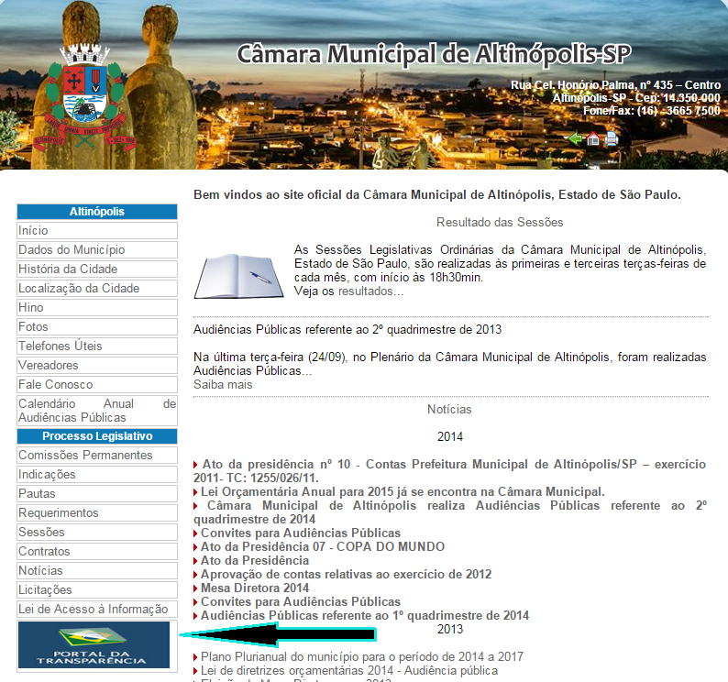
PORTAL DA TRANSPARÊNCIA

Slide 16
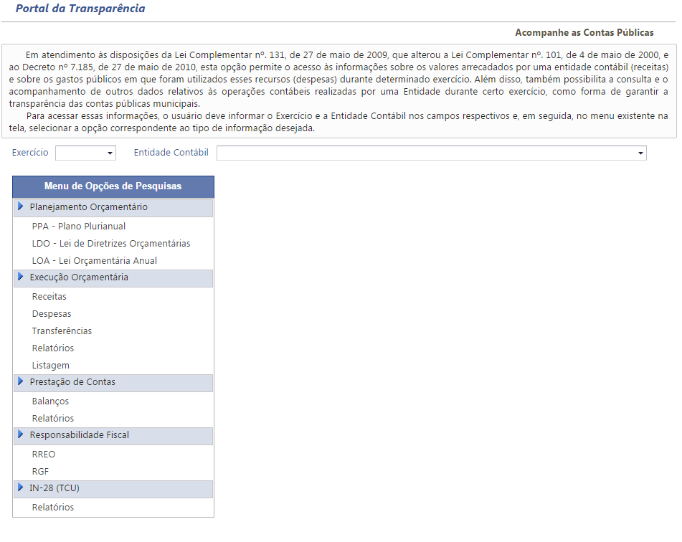
PORTAL DA TRANSPARÊNCIA

Slide 17
Regulamentado pela Lei Municipal nº 1.864
CANAIS:
Portal da Transparência (www.camaradealtinopolis.sp.gov.br)
Lei de Acesso à Informação (formulário)
Rede Social (Fecebook)
Protocolo
Leis Digitalizadas e disponibilizadas no site

Slide 18
% | Canal | Assuntos | Resultado
70% | Internet (formulário ou e-mail | Inscrições de terrenos; composição da Câmara | ATENDIDO
15% | Protocolo | Julgamento das contas do Executivo; cópia de leis municipais | ATENDIDO
15% | Telefone | Horários de Sessões, Pautas e Resultados; | ATENDIDO
- | Redes Sociais | (comentários e aumento de +100% do índice de acessos )
95% de avaliação ótima (Ótimo, Bom ou Ruim)
Franca, Altinópolis e Limeira são as 3 únicas cidades paulistas (além da capital SP) com nota 10 em transparência pública;
Altinópolis teve nota maior que Capitais de grande potencial econômico-político como Belo Horizonte (nota 8,75) e Rio de Janeiro (8,61)

Slide 19
www.camaradealtinopolis.sp.gov.br

Slide 20
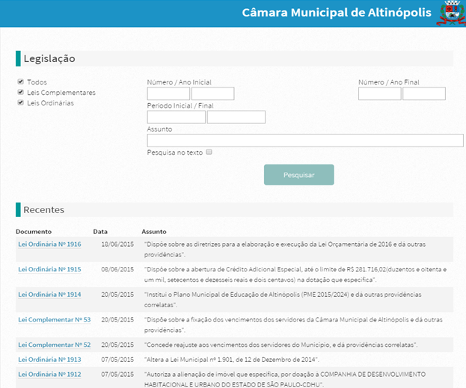
Faça sua busca por: Número, período ou assunto

Slide 21
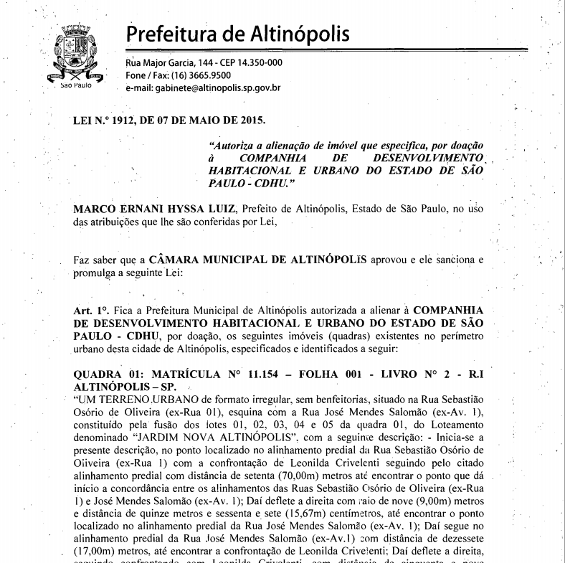
faça download, salve em .pdf ou imprima

Slide 22
Audiências Públicas
Incentivo à participação popular nas Audiências Públicas, em atendimento à Lei Complementar nº 131/2009 (Lei da Transparência).
Ampla divulgação:
Publicação no site oficial (calendário anual)
Publicação na imprensa escrita
E-mails
Rede Social (Facebook)
Convites às autoridades constituídas (representantes da sociedade civil)

Slide 23
Audiências Públicas
DATA | HORÁRIO | AUDIÊNCIA | QUADRIMESTRE
24/02/2015 | 19h00 | Avaliação do cumprimento das metas fiscais | 3º quadr/14
24/02/2015 | 19h30 | Relatório do Sistema Único de Saúde – SUS | 3º quadr/14
26/05/2015 | 19h00 | Avaliação do cumprimento das metas fiscais | 1º quadr/15
26/05/2015 | 19h30 | Relatório do Sistema Único de Saúde – SUS | 1º quadr/15
09/06/2015 | 19h00 | Análise e Discussão da Lei de Diretrizes Orçamentárias LDO/2016 | PL nº 18/2015
22/09/2015 | 19h00 | Avaliação do cumprimento das metas fiscais | 2º quadr/15
22/09/2015 | 19h30 | Relatório do Sistema Único de Saúde – SUS | 2º quadr/15
24/11/2015 | 19h00 | Análise e Discussão da Lei Orçamentária Anual – LOA/2016 | PL nº 25/2015

Slide 25
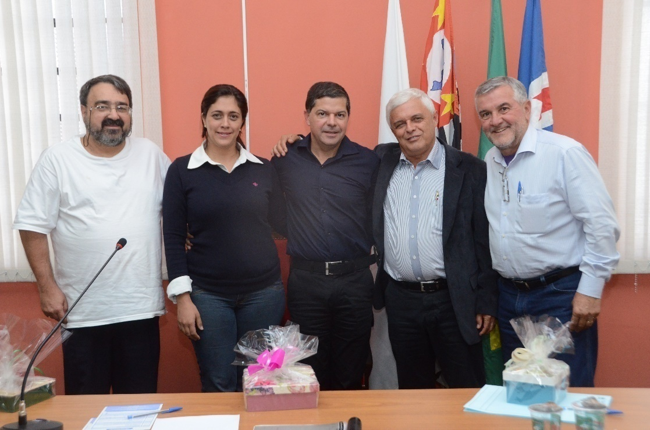
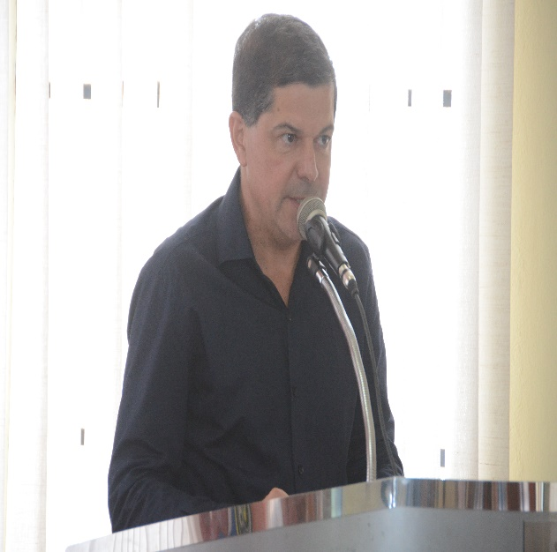
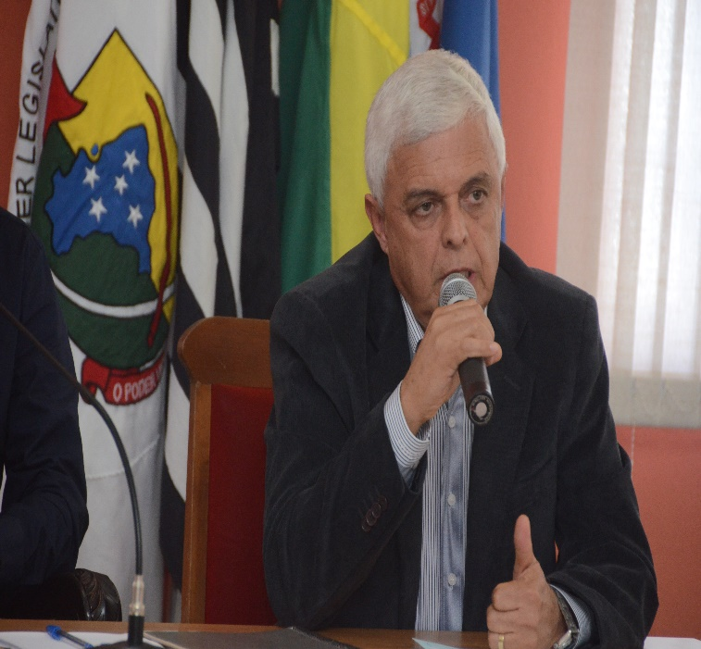
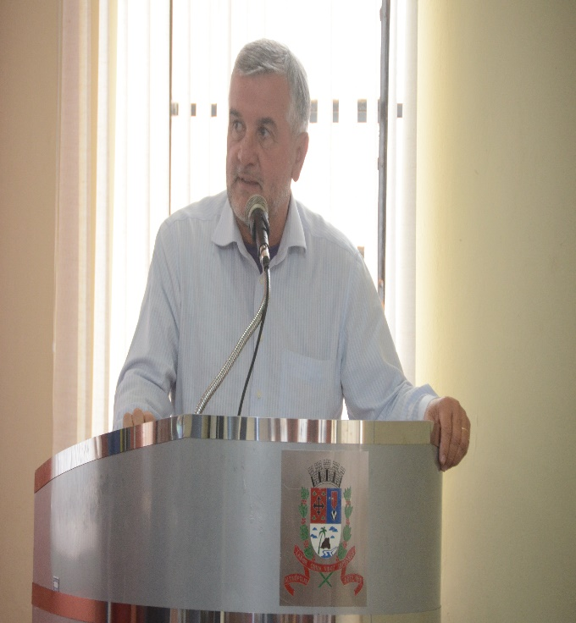
Evento: Destinação do IR

Slide 26
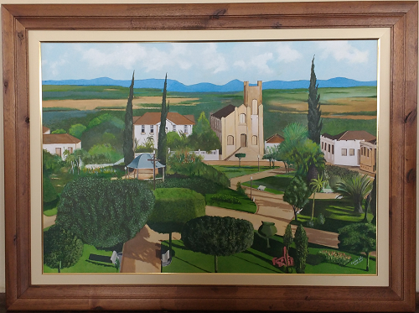
Obra de arte: Sr. JOSÉ CARLOS TOLÓI
Agradecimento especial: Maria Inês Lelis Marques

Slide 27
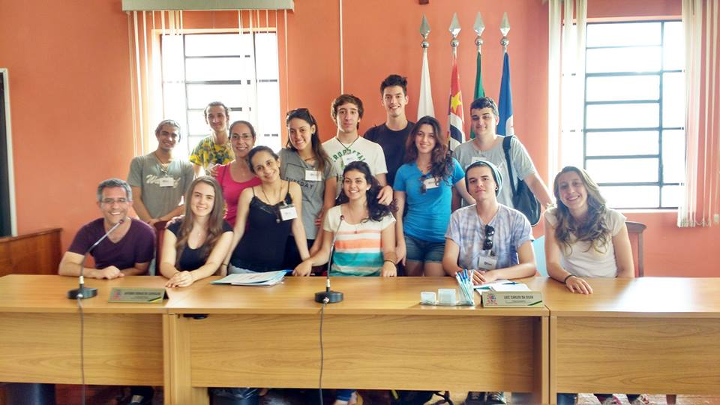
Visita dos alunos da Escola Waldorf João Guimarães Rosa, de Ribeirão Preto (03/09/2015)
Projeto:
Cidadania consciente

Slide 28
O futuro do Legislativo
Demandas Administrativas para 2016
Normatização do Controle Interno
Aprimoramento constante dos sistemas de informações e investimentos em tecnologia
Treinamento continuado dos servidores
Conclusão do Concurso Público para o cargo de “Procurador Jurídico”.
Instalações do prédio do Legislativo
Projeto: Cidadania Consciente (continuidade)

Slide 31
Informações
Câmara Municipal de Altinópolis-SP
Website: www.camaradealtinopolis.sp.gov.br
Contato: 16 – 3665 7500
camaradealtinopolis@yahoo.com.br
Expediente:
De segunda à sexta-feira – Das 09h00 às 17h00.
Data/horário das Sessões Ordinárias:
As sessões ordinárias são realizadas às primeiras e terceiras terças-feiras de cada mês, com inicio às 18:30 (dezoito e trinta) horas (Regimento Interno e Lei Orgânica do Município)

Slide 32
EQUIPE ADMINISTRATIVA
OBRIGADO!
ROBERTO CÉSAR ALVES LEITE
Diretor Geral Administrativo
DRA. GRAZIELA NAGAO VOLTOLINI DE CASTRO
Assessora Jurídica
ALINE FARIA DE OLIVEIRA
Contadora
LARISSA KATIERI DA SILVA
Tesoureira
CAROLINA NATÁLIA ARANTES DE CARVALHO
Assistente Administrativa
ELISABETE HELENA DA SILVA
Servente
LUCIANA MAGALHÃES DIAS DE OLIVEIRA
Recepcionista
AMANDA CRISTINA DOS SANTOS BOTELHO
VALÉRIA APARECIDA DA SILVA SANTOS
Guardas Mirins

